Slide 1

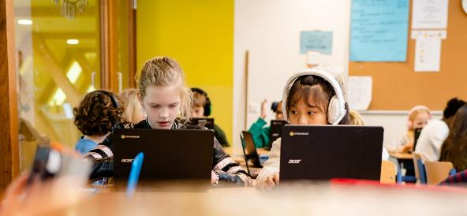
Zien!1-16
Leerlingvragenlijst
Instructie digitaal invullen van de driepuntsschaal
Notes:
Deze presentatie is bedoeld als instructie bij het laten invullen van de leerlingvragenlijst Zien!1-16 Driepuntsschaal. Maak als school een keus wie de afname van de vragenlijst begeleidt en wie de resultaten kan inzien.
Sommige scholen kiezen voor de eigen leerkracht of onderwijsassistent.
Een aanrader is ook om het de veiligheidscoördinator van de school te laten doen. De leerlingen horen te weten wie de persoon is, zodat ze laagdrempelig contact kunnen zoeken als er zaken zijn die ze willen bespreken. Door die persoon het invullen van de vragenlijst te laten begeleiden, koppelen leerlingen de persoon nog eerder aan het thema. Bovendien voelen de leerlingen zich mogelijk nog vrijer om eerlijk in te vullen wat ze vinden en voelen.
Kijk goed naar het moment waarop je de vragenlijst gaat laten invullen. Doe het bij voorkeur niet als er de afgelopen 24 uur iets is voorgevallen wat emotionele impact heeft (gehad) op de leerlingen. Je kunt dan beter het invullen even uitstellen, omdat leerlingen moeilijker van een afstandje kunnen kijken naar hoe ze functioneren en hoe ze dingen ervaren over een langere periode.

Slide 2

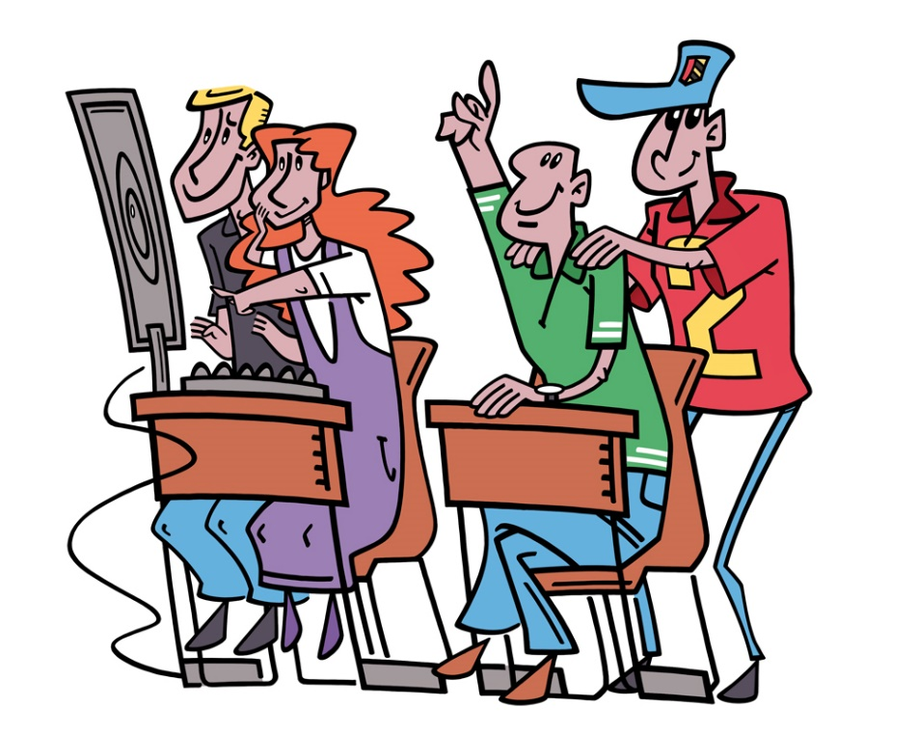
Waarom deze vragenlijst?
Notes:
“Ik ben heel benieuwd hoe jullie over jezelf denken. Daar is deze vragenlijst voor. Het gaat dus over jezelf, er is daarom geen goed of fout antwoord. Je vult in wat jij denkt, voelt of doet. Daarom is het belangrijk dat je de vragenlijst eerlijk invult, ook als je denkt dat het niet zo’n leuk antwoord is. Alle antwoorden kunnen, als het maar is wat jij denkt, voelt of doet. Je krijgt er ook geen cijfer voor. De antwoorden ga ik gebruiken om je beter te kunnen begrijpen en om je te kunnen helpen als dat nodig is.”
Waarom zo’n vragenlijst?
Leg goed aan de leerlingen uit waarom ze deze vragenlijst invullen en wat de bedoeling is. Dat is erg belangrijk om ervoor te zorgen dat de leerling zich veilig voelt en de vragenlijst eerlijk invult.
Wees transparant over jouw bedoeling met de vragenlijst. De lijst is ontworpen om gestandaardiseerd leerlingen te bevragen over hun beleving. Hierdoor is het mogelijk om het perspectief van de leerling te plaatsen naast de observatie van de leerkracht (Zien! observatielijst). Wat helpt om af te stemmen op hun behoeften, wat nodig is om te leren en om te bevorderen dat de leerlingen het fijn hebben op school.
Wanneer het je bedoeling is de uitslag met hen te bespreken, kun je dat aangeven. Ze weten dan dat je er op terug komt.
Wanneer de school er voor kiest om ook met ouders de uitslag te bespreken adviseren we om (oudere) kinderen hierover te informeren.
Voorkom dat je het invullen zo beïnvloedt dat leerlingen sociaal wenselijke antwoorden geven. Maak het niet spannend door het te gewichtig te maken.

Slide 3
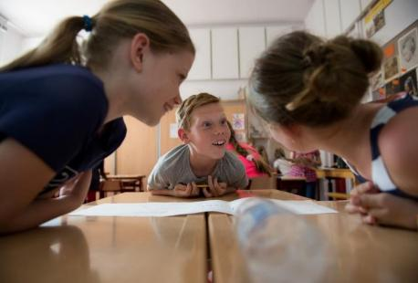
Ik word blij van werken
Voorbeeld
Notes:
Leg uit dat de vragen gaan over de situatie op school. Bespreek met de leerlingen de situatie waarover de stellingen gaan. Gebruik hiervoor de voorbeeldstelling: ‘Ik word blij van werken’.
“Als je de stellingen in gaat vullen, denk je na of dit voor jou zo is op school. Het kan gaan over dingen die in onze groep gebeuren, maar ook dingen op het plein, bijvoorbeeld met kinderen van andere groepen. Deze stelling gaat erover of je blij wordt van werken. Ook als je op het plein blij wordt van werken, dan telt dit.
Als je thuis blij wordt van werken met papa of mama, dan telt dat niet mee, want dat is niet op school.”

Slide 4
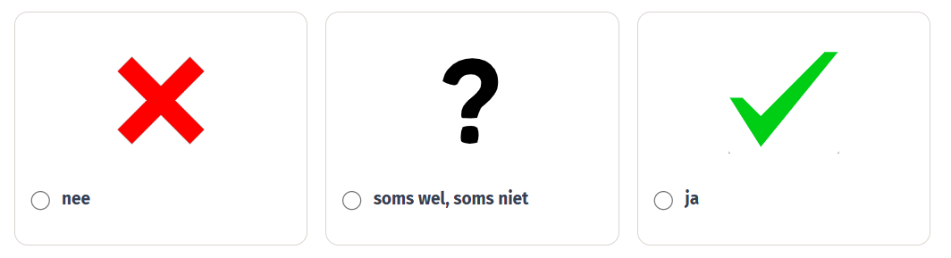
Wanneer kies je welke antwoordoptie?
Denk aan de afgelopen weken.
  Dus niet alleen aan vandaag en denk ook niet aan dingen die vorig jaar of eerder zijn gebeurd.
Notes:
“Bij het invullen van de vraag moet je kiezen uit drie antwoordopties. Denk hierbij niet alleen aan vandaag, maar de afgelopen periode (bijvoorbeeld van de zomervakantie tot nu). Denk ook niet aan vorig jaar.
Ja kies je als het meestal/vaak of altijd is. (dus het hoeft niet altijd te zijn!)
Nee kies je als het meestal niet of nooit is.
De middelste optie kies je als het ongeveer even vaak ja of nee is.
Als je het niet weet, of de vraag niet goed begrijpt, kun je het beste even vragen wat er bedoeld wordt. “

Slide 5
Ik word blij van werken
Je kunt kiezen uit:
Voorbeeld
Notes:
Bespreek met de leerlingen het verschil tussen de antwoordmogelijkheden. Gebruik hierbij de voorbeeldstelling ‘ik word blij van werken’.
“wanneer jij nooit, of meestal niet blij wordt van werken, dan vul je nee in. Word je altijd, of vaak wel blij van werken, dan vul je ja in. Is het soms wel, maar soms ook niet, dan kies je de middelste optie.”
Probeer duidelijk te maken dat ‘ja’ niet betekent dat het altijd zo is. Je mag ook best een keer een dag geen zin hebben.

Slide 6

Voor welke juf of meester?
Gaat de vraag over de juf/meester?
Dan gaat het over alle juffen en
meesters waar je les van krijgt.
Notes:
“Sommige vragen gaan over de juf of meester. We spreken af dat we bij die vragen allemaal denken aan álle juffen en meesters die in deze klas werken. Als er verschil is tussen de juffen/meesters, dan kun je er nog iets over schrijven in het opmerkingenvak.“
Je wilt de mening weten over hoe ze de relatie met hun juf/meester beleven. We adviseren om de leerlingen aan alle juffen en meesters te laten denken waar ze mee te maken hebben, als ze de vragen invullen.
Als het bij de ene juf of meester altijd is en bij de andere soms, kunnen ze ‘vaak’ kiezen of dit toelichten in het opmerkingenvak.
Wanneer jij 4 dagen lesgeeft en de klas 1 dag een andere leerkracht heeft, kun je er ook voor kiezen om de lijst over jou te laten invullen. Pas deze slide dan aan.

Slide 7
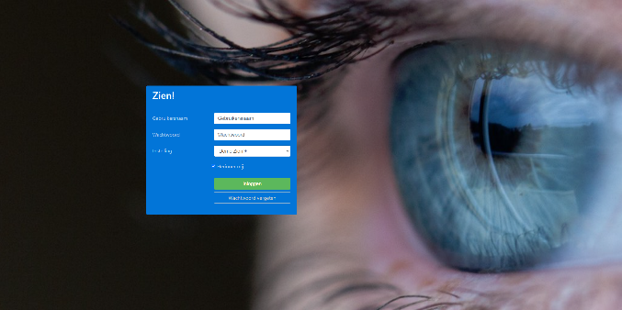

Hoe werkt het invullen van de vragenlijst?
Ga naar start.zienvooronderwijs.nl
log in met je gebruikersnaam, wachtwoord en de naam van de school.
Notes:
“Je gaat straks naar deze website. Dan zie je het inlogscherm zoals je hieronder op het plaatje ziet.
Je krijgt je gebruikersnaam en wachtwoord van mij, deze vul je in. Let op dat je gebruikersnaam zonder hoofdletters is. Type het wachtwoord heel precies over.
Daarna kun je bij ‘instelling’ op het vakje klikken en zie je de naam van de school staan. Deze klik je aan en dan kun je met de groene knop inloggen.”
Zorg dat je vooraf de gebruikersnaam + wachtwoord voor alle kinderen hebt. Deze kan een applicatiebeheerder aanmaken.
Laat de kinderen naar de website gaan, of zorg dat er een snelkoppeling voor ze is gemaakt.
Let op bij de gebruikersnaam dat deze hoofdlettergevoelig is. Typt een kind de verkeerde gebruikersnaam, dan zal de school niet verschijnen bij het vakje ‘Instelling’
Wanneer ze op inloggen klikken, worden ze automatisch doorgeleid naar de nieuwe omgeving voor de leerlingvragenlijst.

Slide 8
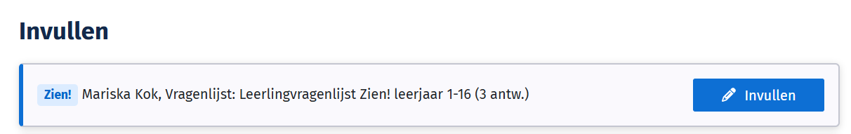
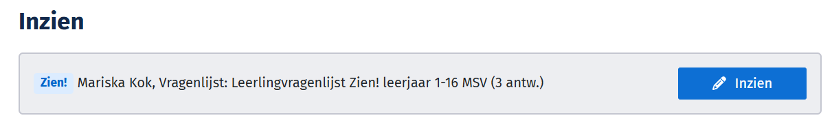
Bovenaan staan de lijsten die je moet invullen
Onderaan de lijsten die je al hebt ingevuld
Notes:
“Als je bent ingelogd, zie je bovenaan de lijst staan die je moet invullen. Als je op de blauwe knop klikt, ga je beginnen met het invullen van de lijst.
Ben je straks klaar, dan komt de lijst onderaan te staan en kun je hem nog een keer inzien.”
Op de startpagina zien de leerlingen bovenaan welke lijsten zijn klaargezet. Wanneer dit er meer zijn, kun je de leerlingen uitleggen welke van de lijsten ze moeten invullen.
De bovenste is de lijst die het laatst is klaargezet.
Onderaan vind je de lijsten die al ingevuld zijn; deze kun je inzien (maar niet meer wijzigen).
Wanneer een leerling halverwege afsluit, kunnen ze op deze pagina verder gaan met invullen. De lijst gaat automatisch verder naar de vraag waar je was gebleven.

Slide 9
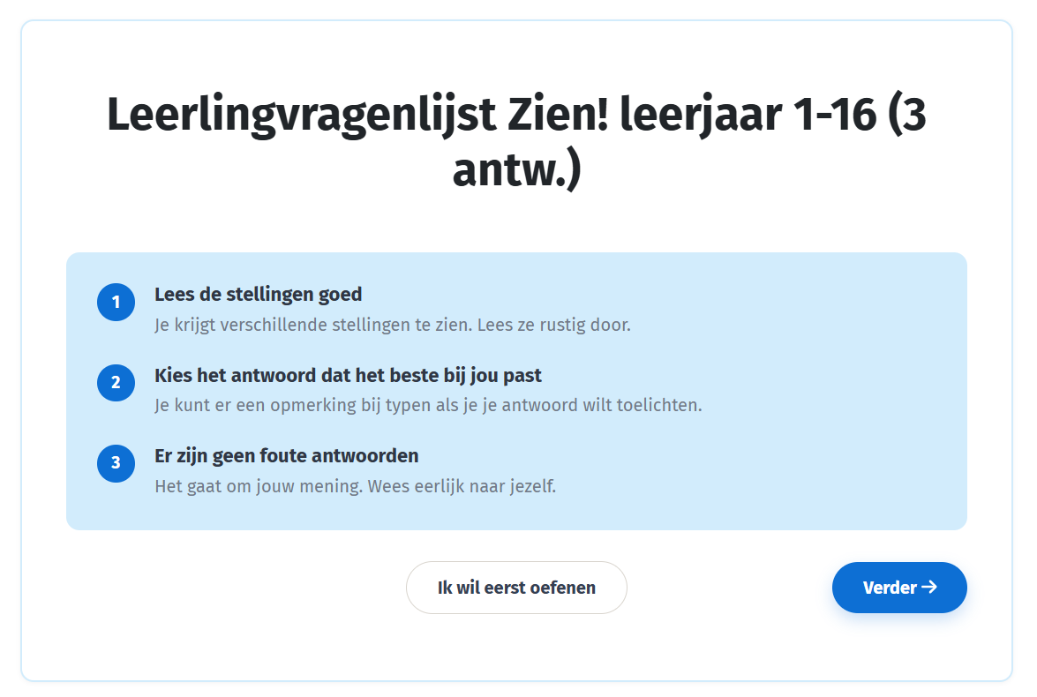
Notes:
“Dit zie je als je gaat starten met de vragenlijst.“
Wanneer de leerling klikt op invullen, zien ze eerst deze instructiepagina. Lees de drie punten nog een keer voor.
De leerlingen kunnen er voor kiezen om 1 vraag te oefenen (deze wordt niet opgeslagen), of meteen verder te gaan.

Slide 10
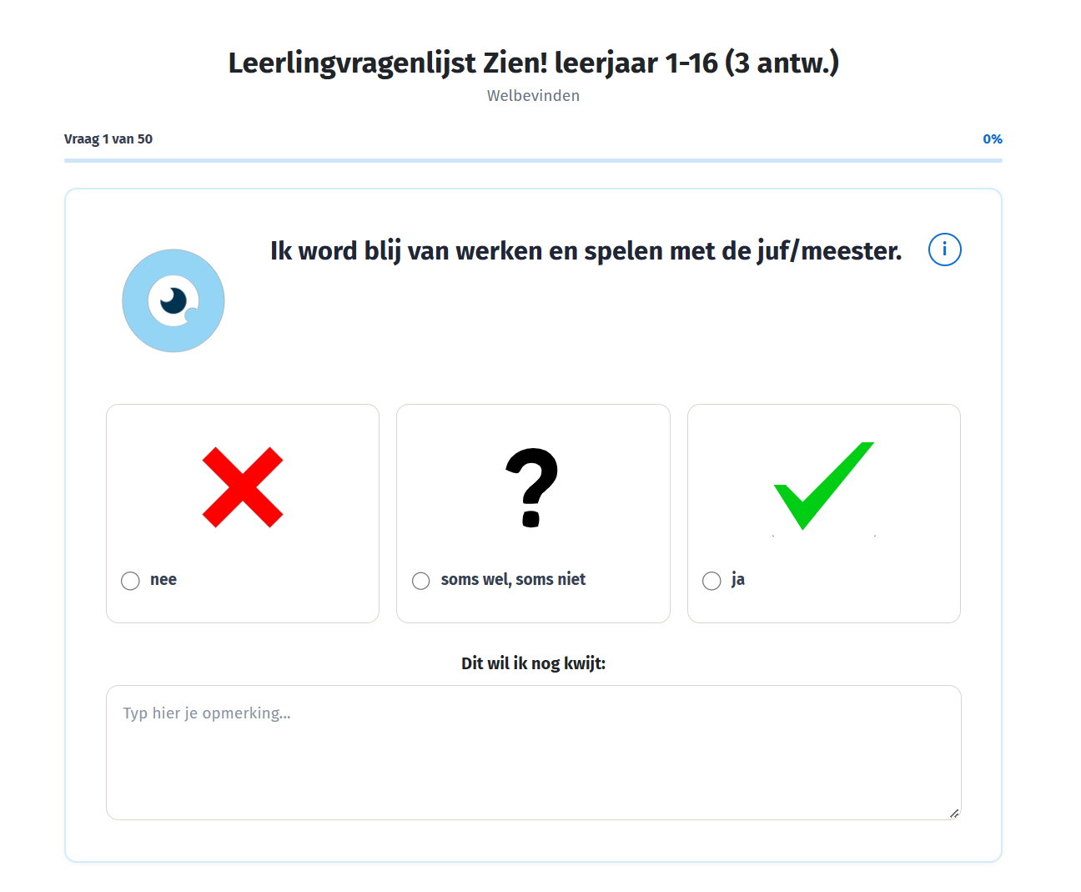
Notes:
“Zo ziet de vragenlijst er straks uit. Je ziet in het midden de vraag staan die je moet beantwoorden. Wil je nog meer uitleg hierover, dan kun je rechts op het i’tje klikken. Niet bij elke vraag staat een uitleg. Kies dan het antwoord dat jij het beste vindt passen. Als je er iets bij wilt typen, kun je dit onderaan in het tekstvak noteren. Dit is niet verplicht.”
De leerling ziet bovenaan om welke categorie het gaat.
In de voortgangsbalk zien ze hoe ver ze zijn, aangegeven met het nummer van de vraag en een percentage.
Links naast de stelling staat een afbeelding die gaat over de stelling, rechts staat een i’tje waar ze op kunnen klikken voor meer informatie over de stelling (hier hoeft niet altijd iets te staan)
Ze kiezen uit de 3 antwoordopties, die visueel ondersteund zijn met afbeeldingen.
Onderaan kunnen ze een toelichting geven door in het tekstvak te typen. Deze kun je als leerkracht via de cockpit terugvinden.
Als ze een antwoord hebben gekozen, kunnen ze rechtsonder op ‘verder’ klikken.
Ze kunnen altijd terug, en altijd halverwege stoppen. Zien! slaat de lijst dan op tot waar ze gebleven zijn.

Slide 11
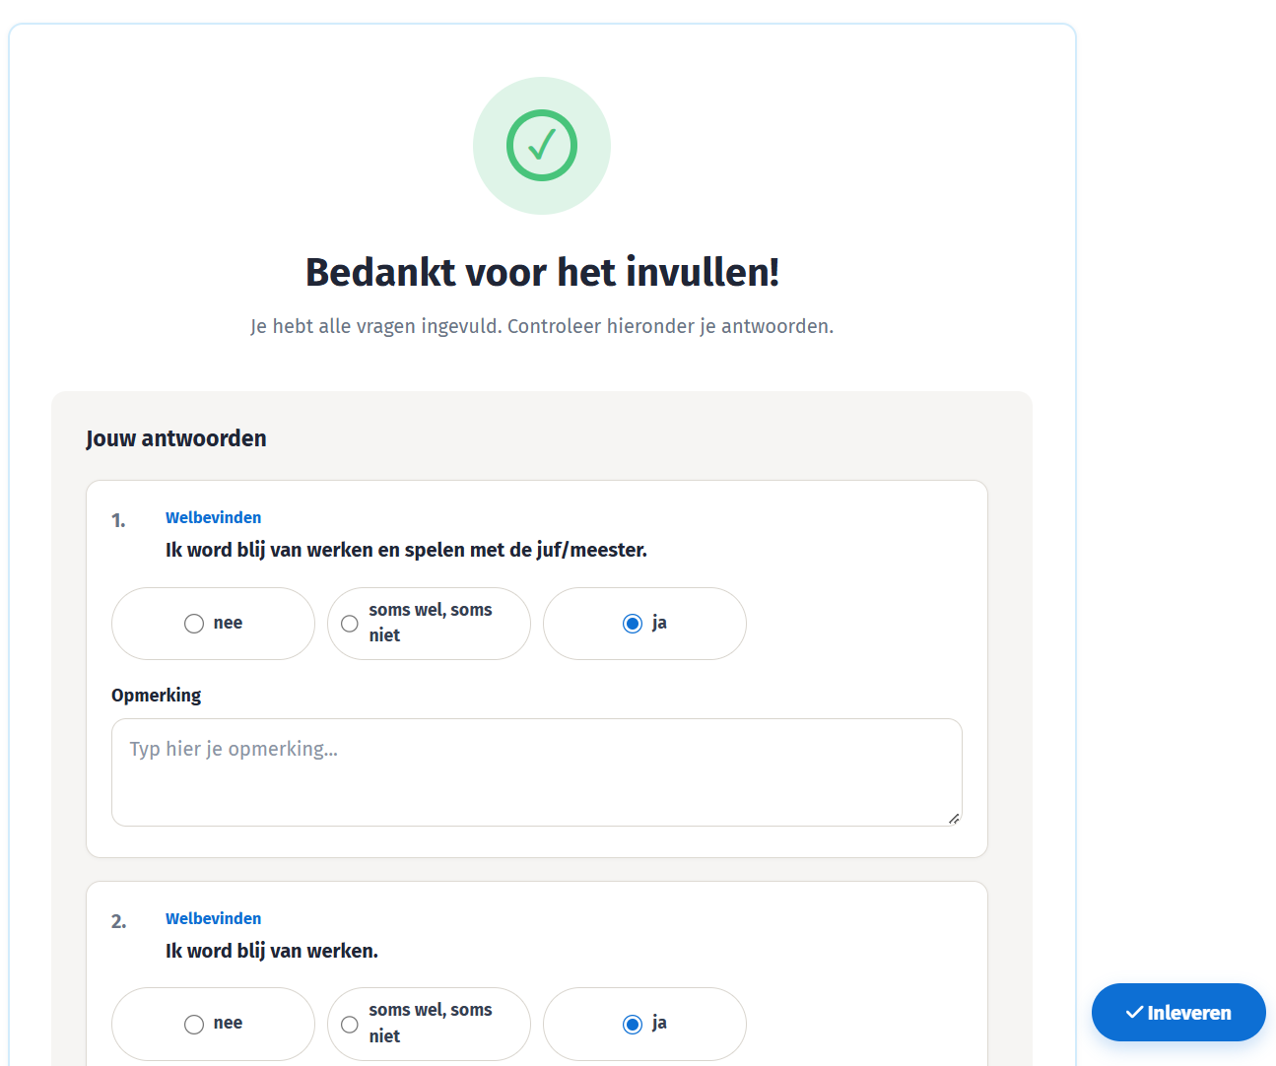
Notes:
“Als je alle vragen hebt ingevuld, kom je op dit scherm terecht. Je kunt nu alles nog bekijken, wijzigen of er iets bij typen. Ben je klaar dan druk je op inleveren.”
Hierna is de lijst niet meer te wijzigen door de leerling. Wel door de leerkracht die de lijst in Zien! heeft klaargezet, of door iemand met de rol (zorg)manager.

Slide 12
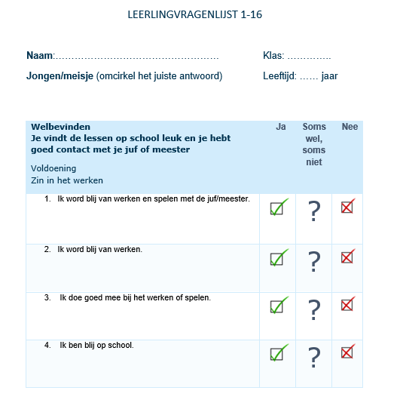
De vragenlijst op papier
Notes:
Gebruik deze dia alleen als er leerlingen zijn die de vragenlijst op papier gaan invullen (bijvoorbeeld omdat ze niet kunnen inloggen om wat voor reden dan ook)
Vertel dat het papier er zo uit ziet.
De bedoeling is dat ze per vraag één optie kiest.
Vertel wat ze moeten doen als ze een antwoord willen wijzigen:
uitgummen? (als ze een potlood gebruiken)
Doorstrepen?
…?

Slide 13
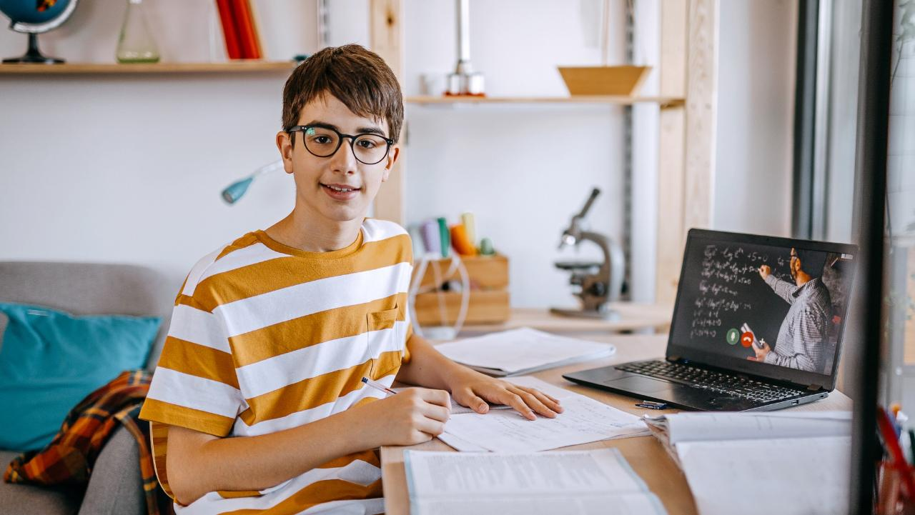
Dankjewel voor het
invullen van de vragenlijst!
Zijn er nog vragen?
Notes:
Herhaal nog een keer wat het doel was van de vragenljist: ​
​
“Alle antwoorden kunnen, als het maar is wat jij denkt, voelt of doet. Je krijgt er ook geen cijfer voor. De antwoorden ga ik gebruiken om je beter te kunnen begrijpen en om je te kunnen helpen als dat nodig is. ​
Noem eventueel nog dat je misschien met leerlingen in gesprek gaat. Ook weer om ze te kunnen helpen.”

Slide 14
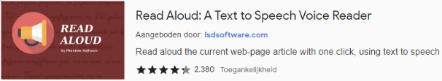
De volgende dia kun je met je leerlingen bespreken als jullie het gratis programmaatje ‘read aloud’ hebben geïnstalleerd.
Zie de handleiding van Zien! hoe dat werkt.
Voorleesfunctie in Google Chrome inschakelen
1. Ga naar de Chrome Web Store Extensies: https://chrome.google.com/webstore/category/extensions?hl=nl
2. Typ in het zoekvenster Webwinkel doorzoeken: Read Aloud
3. Klik op Read Aloud: A Text to Speech Voice Reader
4. Klik op: Toevoegen aan Chrome en vervolgens op Extensie toevoegen
5. Klik nu op het puzzelstukje rechts bovenin Google Chrome.
Hier zie je als het goed is Read Aloud tussen staan. Klik op de punaise om de extensie vast te pinnen zodat het altijd naast de adresbalk te vinden is.

Slide 15

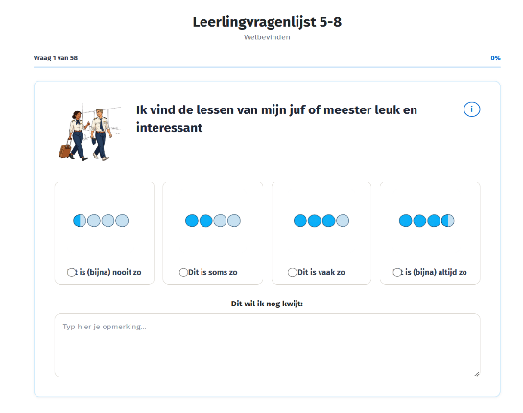


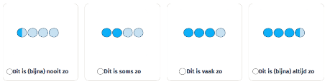
Wil je dat een vraag wordt voorgelezen?
Selecteer met je muis de vraag en klik daarna rechtsbovenaan het scherm op dit knopje:

Slide 16
Hierna volgen slides waarin alle Zien! dimensies worden toegelicht met een foto.
De foto’s zijn te gebruiken om de leerlingen op weg te helpen bij het invullen: je introduceert het thema van de vragen van de betreffende pagina op het formulier. Ook kunnen de foto’s worden gebruikt wanneer je op een later moment met een leerling door wilt praten over een stelling of stellingen.

Slide 17
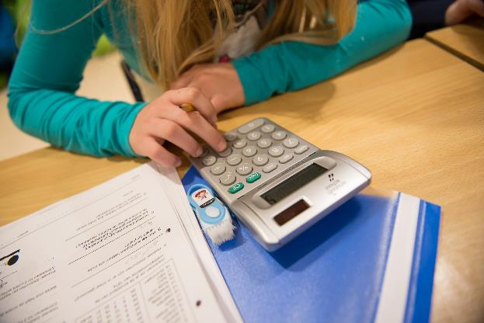
Zin in het werken
Notes:
Welbevinden-voldoening
Op school doe je veel verschillende dingen. Wat vind jij eigenlijk van al die dingen die we doen? Wat vind je leuk en wat niet zo leuk?
Stellingen:
1. Ik word blij van werken en spelen met de juf/meester.
2. Ik word blij van werken.
3. Ik doe goed mee bij het werken of spelen.
4. Ik ben blij op school.
(vanaf deze dia is het de bedoeling dat je als volgt handelt:
Zet de foto op het scherm
Bespreek de toelichting in de notitie
Laat de leerlingen mee denken over wat je allemaal kunt doen als je wel OF niet oplet. Geef geen waarde-oordeel. Laat de leerlingen ook niet hardop antwoorden hoe het bij hen zelf gaat. Wel: brainstorm aan wat voor situaties en mogelijkheden ze kunnen denken.
Herhaal de antwoordopties en bespreek voorbeelden welke antwoordoptie je wanneer kiest.
Bijvoorbeeld:
> Het lukt/is bijna altijd > ik kies ‘ja’
> Een paar momenten van de dag vind ik het fijn > ik kies soms
> Meestal vind ik het maar één keer in de week fijn > ik kies (bijna) nooit/nee
Vraag de leerlingen hun vinger bij stelling 1 te leggen
Lees stelling 1 voor
Laat de leerlingen het antwoord omcirkelen dat op hen van toepassing is
Als iedereen een cirkel heeft gezet:
Vraag de leerlingen hun vinger bij stelling 2 te leggen
Pagina klaar?
Laat de bladzijde omslaan, zet de volgende foto op het scherm, enzovoort.

Slide 18
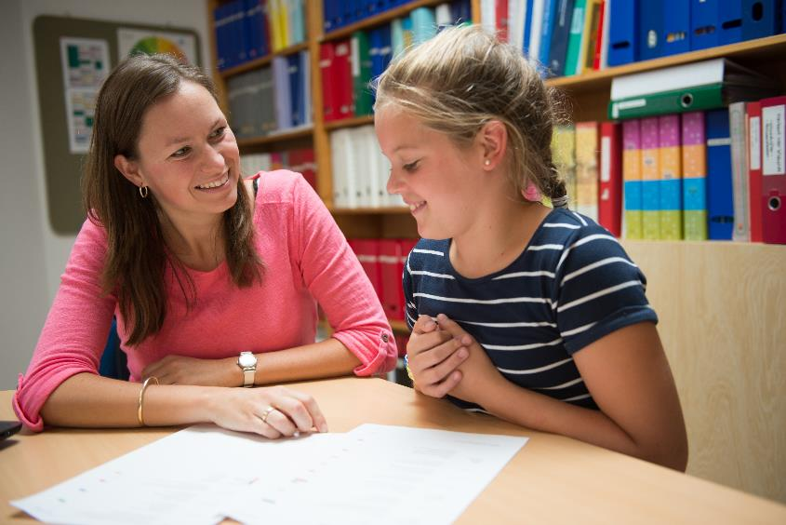
Relatie juf of meester
Notes:
Welbevinden – relatie leerkracht
In de klas doe je veel met de juf of meester. Hoe vind je dat?
Stellingen
5. Ik word blij van de juf/meester.
6. Ik ben blij dat ik bij mijn juf/meester in de klas zit.
7. Ik vind het gezellig bij mijn juf/meester.
8. Mijn juf/meester weet wat ik moeilijk vind.
9. Mijn juf/meester weet wat ik leuk vind.

Slide 19
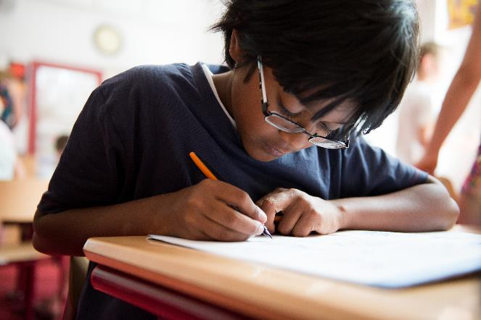
Opletten en doorgaan met je werk
Notes:
Betrokkenheid-volharding
Stop jij weleens even met je werk? Wat doe je dan? Ga je dan een rondje lopen? Of kijk je even naar buiten? En wat doe je als iets niet lukt?...
Stellingen:
10. Ik let op als de juf/meester uitlegt.
11. Ik werk door, ook als ik een fout maak.
12. Ik werk door, ook als het moeilijk is.

Slide 20
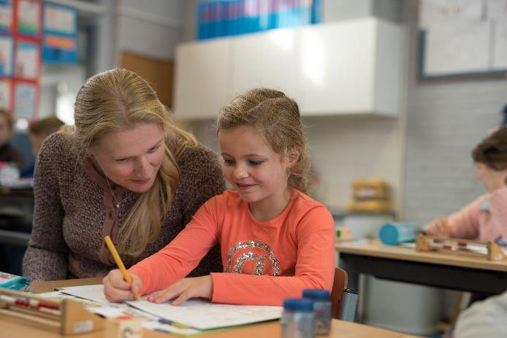
Ik kan het!
Notes:
Betrokkenheid – competentiebeleving
Op school doe je moeilijke en makkelijke dingen. Vertel eens wat je makkelijk vindt. En wat vind je moeilijk?
(Zorg dat helder is wat moeilijke dingen zijn: zaken die aangeboden zijn in de groep, maar waar de leerling meer zijn best voor moet doen).
Stellingen:
13. Ik kan moeilijke opdrachten/werkjes maken.
14. Ik kan goed spelen op school.
15. Ik kan goed werken op school.

Slide 21
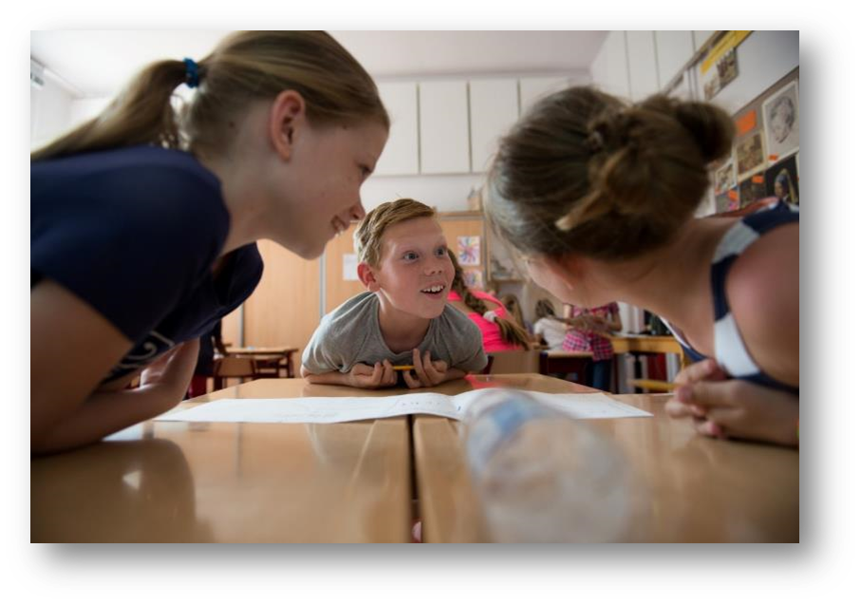
Relatie andere kinderen
Notes:
Relatie andere kinderen
Hoe gaat het als jij samen met iemand anders uit je klas aan een opdracht of werkstuk werkt? Heb je plezier met anderen?
Stellingen:
16. Ik kan goed samenwerken met andere kinderen.
17. Andere kinderen vinden mij leuk.
18. Ik heb vrienden/vriendinnen in de klas.

Slide 22
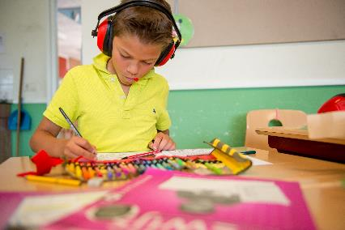
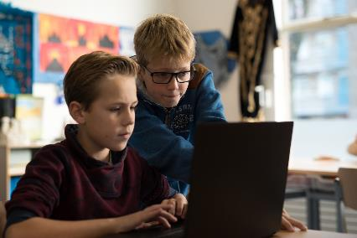
Kiezen wat je gaat doen
Notes:
Autonomie(beleving)
Vaak vertelt de juf/meester wat je gaat doen op school. Je mag ook weleens zelf kiezen. Hoe gaat dat bij jou in de klas?
Stellingen:
19. Ik mag zelf kiezen met wat ik wil spelen.
20. Ik mag zelf kiezen wat ik wil leren.
21. Ik mag kiezen uit twee of meer werkjes.

Slide 23
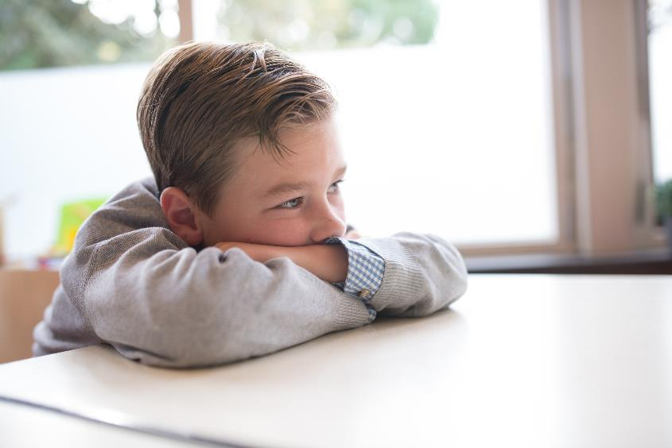
Pesten
Notes:
Pesten (pestbeleving/pestgedrag)
Soms gebeurt het weleens dat iemand niet mee mag doen met anderen. Of dat anderen vervelende dingen vertellen over iemand. Of dat iemand een ander pijn doet. Gebeurt zoiets bij jou ook weleens? En wat doe jij dan?
Pestbeleving
22. Andere kinderen doen mij pijn.
23. Andere kinderen doen lelijk tegen mij (met woorden of gebaren).
24. Andere kinderen lachen mij uit.
25. Ik mag niet meespelen met andere kinderen.
Pestgedrag
26. Ik doe andere kinderen pijn.
27. Ik doe lelijk tegen andere kinderen (met woorden of gebaren).
28. Ik lach andere kinderen uit.
29. Ik zeg dat andere kinderen niet mee mogen spelen.

Slide 24
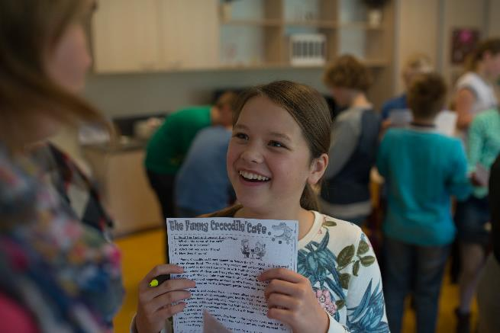
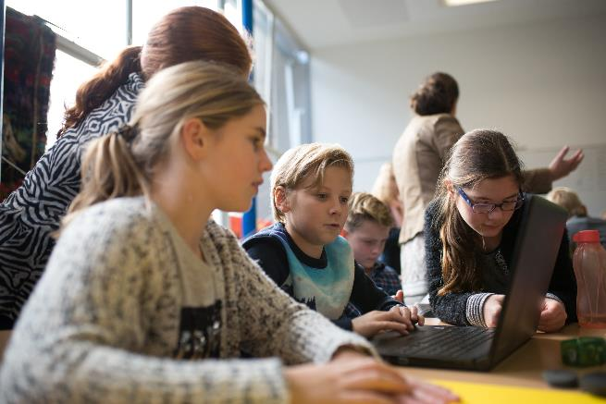
Veiligheidsbeleving
Notes:
Voel jij je veilig op school, in de klas, op het plein?
Hoor je erbij in de groep?
De stellingen bij deze categorie zijn:
30. Ik voel me veilig op school.
31. Ik voel me veilig in mijn klas.
32. Ik voel me veilig op het schoolplein.
33. Ik voel me fijn bij mijn klasgenoten.

Slide 25
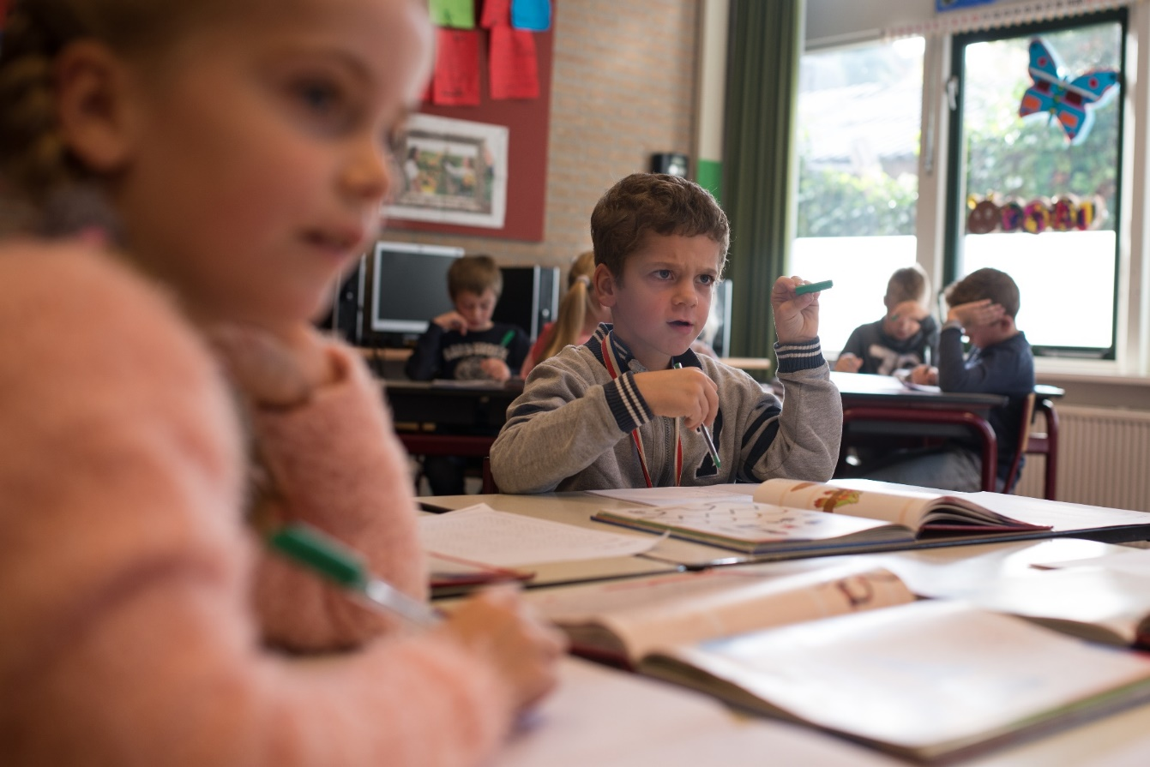
Je mening geven of ideeën uitvoeren
Notes:
Ruimte nemen - Sociale Autonomie
In de klas doe je leuke dingen maar ook dingen die je minder leuk vindt. Zeg jij het als je iets wel of niet leuk vindt? En als je mag kiezen tussen twee opdrachten kies je dan wat jíj leuk vindt om te doen?
Stellingen:
34. Ik zeg het als ik iets wel of niet wil.
35. Ik kom voor mezelf op.
Bijvoorbeeld dat je durft te zeggen dat je iets niet leuk vindt.
36. Als ik moet kiezen, kies ik wat ik zelf wil.

Slide 26
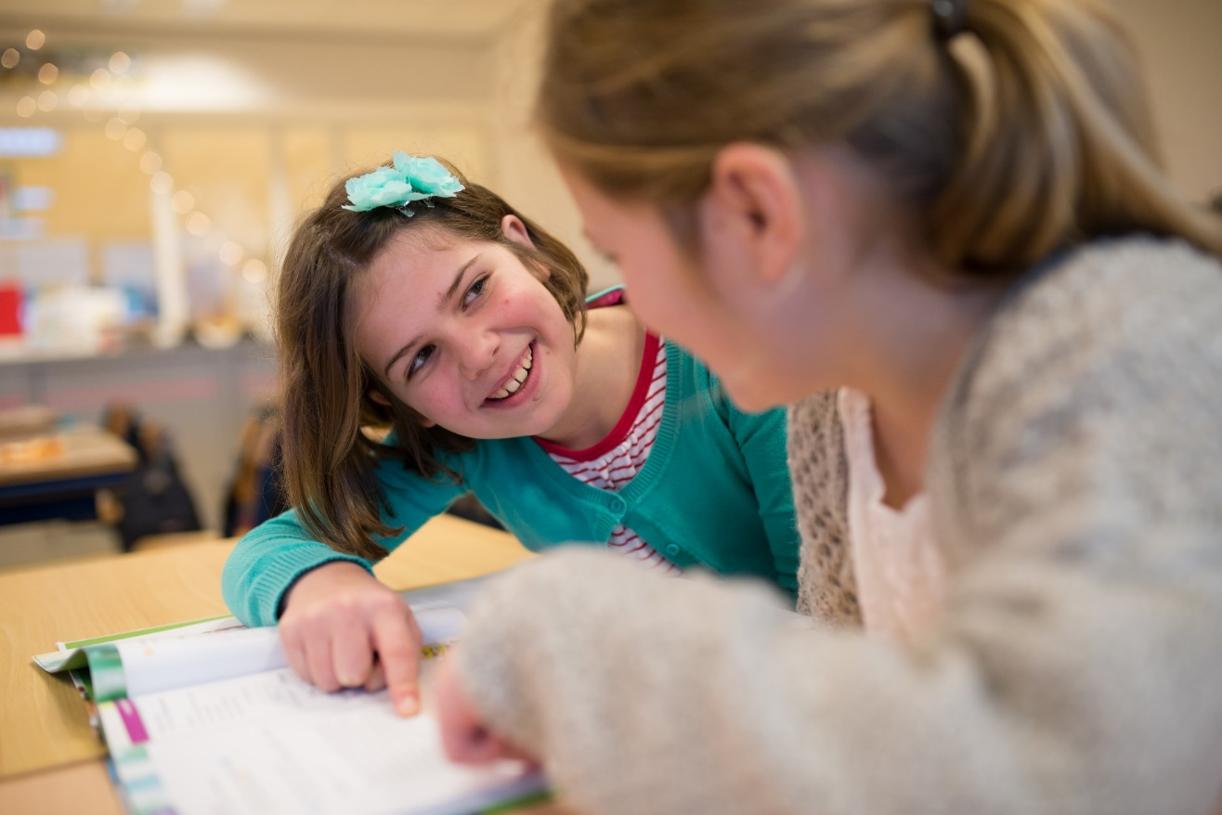
Contact maken met anderen
Notes:
Ruimte nemen- Sociaal Initiatief
Een paar anderen uit jouw klas zijn een spel aan het doen (bijv. voetballen). Je wilt graag meedoen. Wat doe jij dan?
Sommigen vertellen en vragen veel aan anderen in de klas of aan de juf of meester. Doe jij dat ook?
Stellingen:
37. Ik vraag of ik mee mag doen met anderen uit mijn klas.
38. Ik vraag of een ander met mij wil samenwerken of bijvoorbeeld een spelletje met mij wil doen.
39. Ik vertel uit mezelf in de klas/kring.
40. Ik vraag wel eens iets aan de juf of meester.

Slide 27
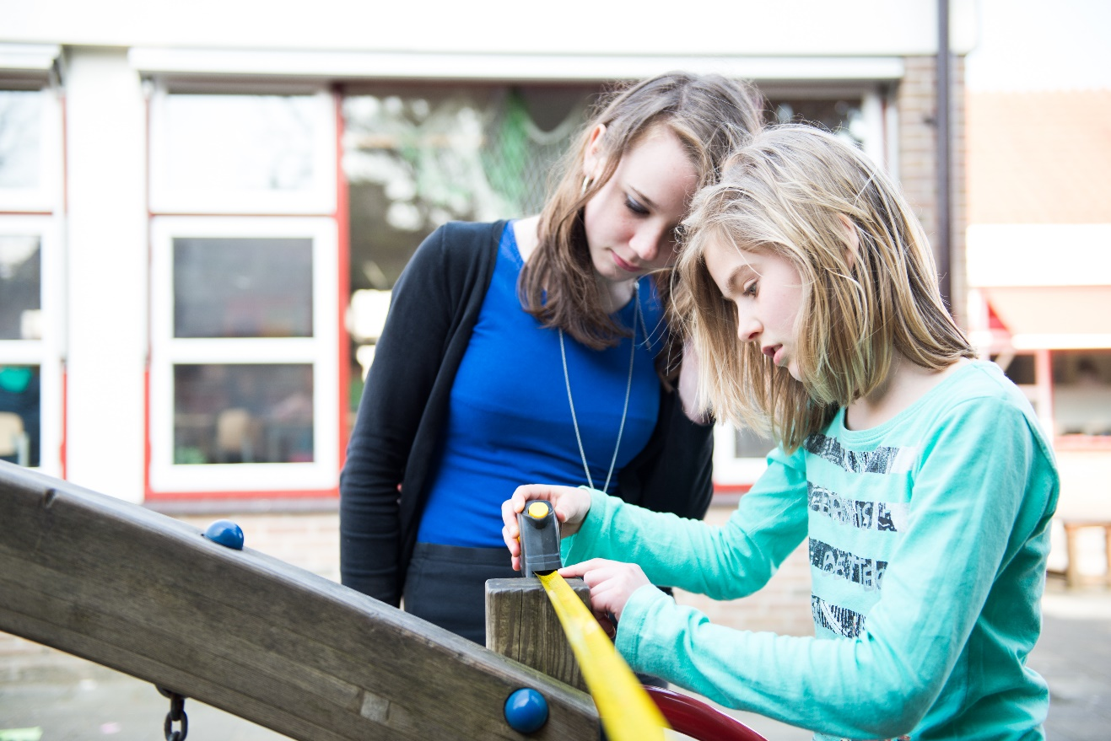
Je aanpassen als dat gevraagd wordt
Notes:
Ruimte geven – Sociale Flexibiliteit
Jullie moeten met elkaar de klas opruimen na het knutselen. Jij wilt hetzelfde klusje doen als je klasgenoot. Daarom worden jullie een beetje boos op elkaar. Wat doe jij dan?
En wat doe je als iemand een plan heeft? Luister je daarnaar?
Stellingen;
41. Als er iets vervelends gebeurt, zoek ik een oplossing.
42. Ik bedenk een ander idee als iemand anders dat wil.
43. Ik luister naar een idee van iemand anders.

Slide 28
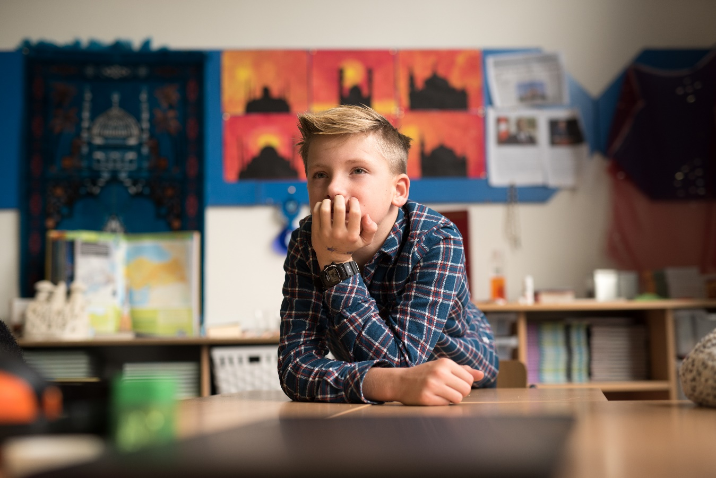
Jezelf beheersen
Notes:
Ruimte geven - Impulsbeheersing
De meester legt uit wat jullie mogen gaan doen. Je hebt een vraag. Wat doe je dan? Wacht je totdat je de beurt krijgt?
Stellingen:
44. Ik wacht op mijn beurt.
45. Ik denk na voor ik iets doe.
46. Ik blijf opletten als anderen praten of iets anders doen.
47. Ik houd me aan de regels.

Slide 29
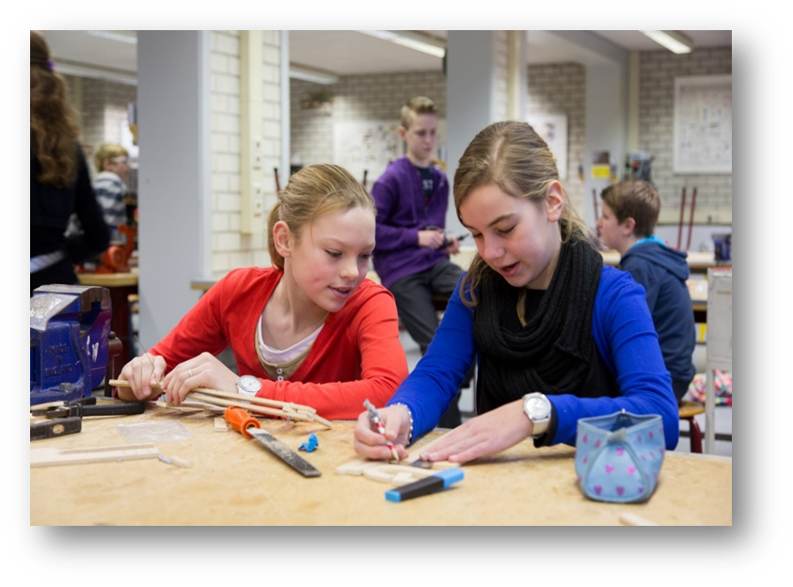
Inleven in de ander
Notes:
Ruimte geven - Inlevingsvermogen
Help jij weleens iemand anders met een opdracht of met iets anders?
Stellingen:
48. Als ik zie dat iemand hulp nodig heeft, ga ik helpen.
49. Ik zeg aardige dingen tegen anderen.
50. Ik luister als iemand iets vertelt.

